Slide 1
ARBOL AVL

Slide 2
¿Que es un árbol avl?
Es un árbol binario de búsqueda balanceado. Permite inserciones y eliminaciones manteniendo el equilibrio. Fue propuesto en 1962 por los matemáticos Adelson, Velskii y Landis.

Slide 3
Propiedad de balance
En cualquier nodo, la diferencia de altura entre sus subárboles no debe exceder 1.
Esto asegura que las operaciones de búsqueda sean eficientes.

Slide 4
Factor de Balanceo (FB)
Cada nodo guarda un FB: -1, 0 o 1.
- FB = Altura subárbol derecho - Altura subárbol izquierdo.
FB = 0 → Subárboles con la misma altura.
FB > 0 → Subárbol derecho más alto.
FB < 0 → Subárbol izquierdo más alto.

Slide 5
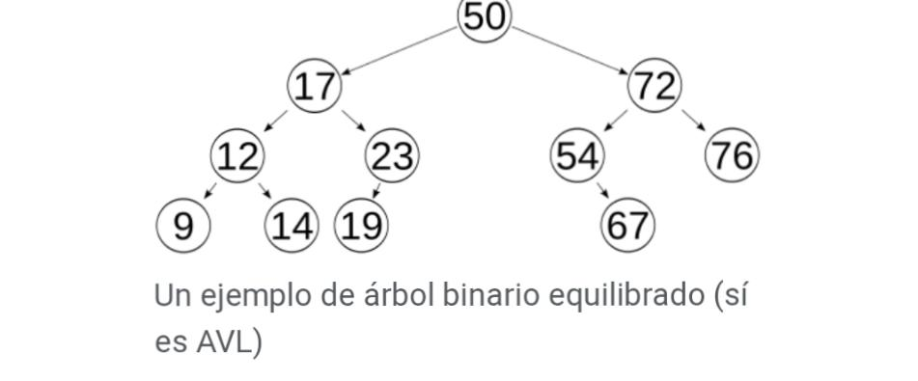

Slide 6
Operaciones en un árbol AVL
Búsqueda:
Es similar a un Árbol de Búsqueda Binaria (BST) normal, ya que un Árbol AVL siempre es un BST. Por lo tanto, podemos usar la misma implementación que el BST. La ventaja es que la complejidad temporal es O(Log n).

Slide 7
Inserción: Realiza rotaciones junto con la inserción BST normal para asegurarse de que el factor de equilibrio de los nodos impactados sea menor o igual a 1 después de la inserción.
Eliminación: También realiza rotaciones junto con la eliminación normal de BST para asegurarse de que el factor de equilibrio de los nodos afectados sea menor o igual a 1 después de la eliminación

Slide 8
Rotación de subárboles (Utilizado en inserción y eliminación)
Un árbol AVL puede rotar de una de las siguientes cuatro maneras para mantenerse equilibrado y al mismo tiempo garantizar que se mantengan las propiedades BST.
Rotación a la izquierda:
Cuando se agrega un nodo al subárbol derecho del subárbol derecho, si el árbol se desequilibra, realizamos una única rotación hacia la izquierda.

Slide 9
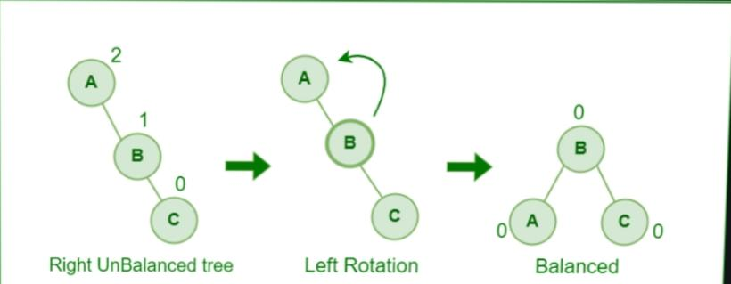
Ejemplo

Slide 10
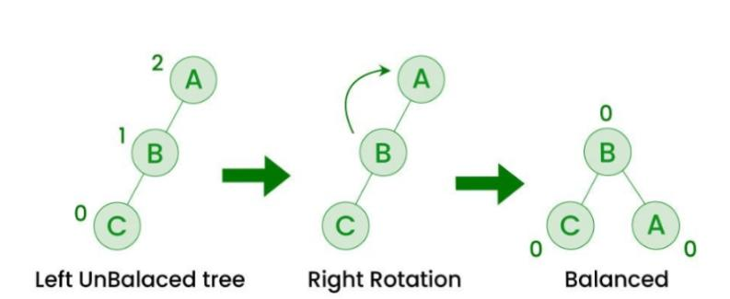
Rotación a la derecha:
Si se agrega un nodo al subárbol izquierdo del subárbol izquierdo, el árbol AVL puede desequilibrarse, hacemos una única rotación hacia la derecha

Slide 11
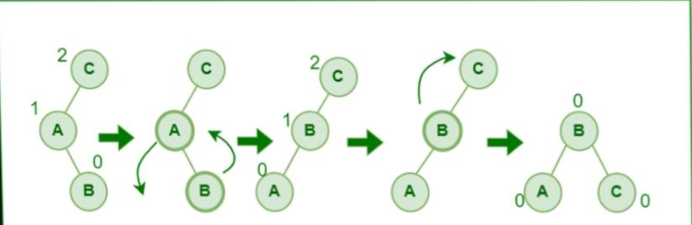
Rotación izquierda-derecha:
Una rotación de izquierda a derecha es una combinación en la que la primera rotación a la izquierda tiene lugar después de que se ejecuta la rotación a la derecha

Slide 12
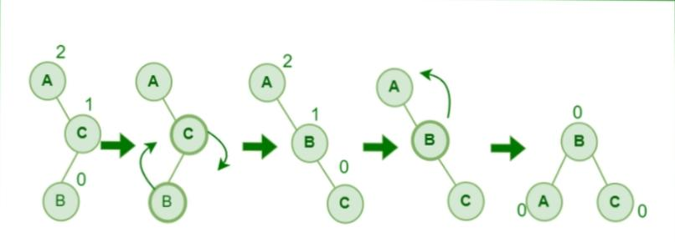
Rotación derecha-izquierda:
Una rotación derecha-izquierda es una combinación en la que la primera rotación a la derecha se produce después de que se ejecuta la rotación a la izquierda.

Slide 13
Ventajas del árbol AVL:
Los árboles AVL pueden autoequilibrarse y, por lo tanto, proporcionan una complejidad de tiempo como O(Log n) para buscar, insertar y eliminar.
Es solo un BST (con equilibrio), por lo que los elementos se pueden recorrer en un orden determinado.
Dado que las reglas de equilibrio son estrictas en comparación con el árbol rojo negro, los árboles AVL en general tienen relativamente menos altura y, por lo tanto, la búsqueda es más rápida.
El árbol AVL es relativamente menos complejo de entender e implementar en comparación con los árboles rojo-negros.

Slide 14
Desventajas del árbol AVL:
Es difícil de implementar en comparación con el BST normal y más fácil en comparación con el Rojo Negro.
Menos utilizados en comparación con los árboles rojo-negros. Debido a su equilibrio relativamente estricto, los árboles AVL requieren operaciones de inserción y extracción complejas a medida que se realizan más rotaciones.

Slide 15
MUCHAS GRACIA POR SU ATENCIÓN

